Slide 1
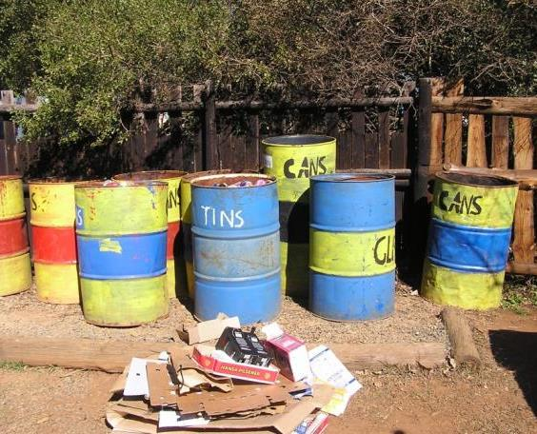
Vývoj environmentální výchovy
Jan Činčera
Foto: SustainEd (JAR). Foto: JČ

Slide 2
„…Já koukám kdo jak třídí a pak vlastně když tam třeba nemá něco bejt, tak se je snažíme o tom poučit…...No děti maj prostě asi strach že dostanou vynadáno...Tak se nepřiznaj...Nepřiznaj se prostě, nám jde o to je poučit, ale oni prostě asi maji strach nebo...Ale my je nechceme třeba tady je tejrat , my jim za to nechceme dát trestnej bod, my je chceme prostě jenom poučit o tom, že to nemaj dělat...jenom říct aby to tam nehodili...říct jim kam to patří...“
Člen Ekotýmu na 7. r. venkovské ZŠ

Slide 3
„…já jsem vlastně dělal prováděl ty, stavební architekty a to už jsme to prostranství měli hotový tak jsme tam dělali vlastně prohlídku co jsme tam všechno vlastně změnili. Co jsme tam zařídili…
třeba že, jsme si tu zahradu, měli před tím takovou škaredou a my jsme jí stihli jako za krátkou dobu prostě takhle jako, že je teďka jako strašně pěkná.“
Člen Ekotýmu na 7. r. venkovské ZŠ

Slide 4
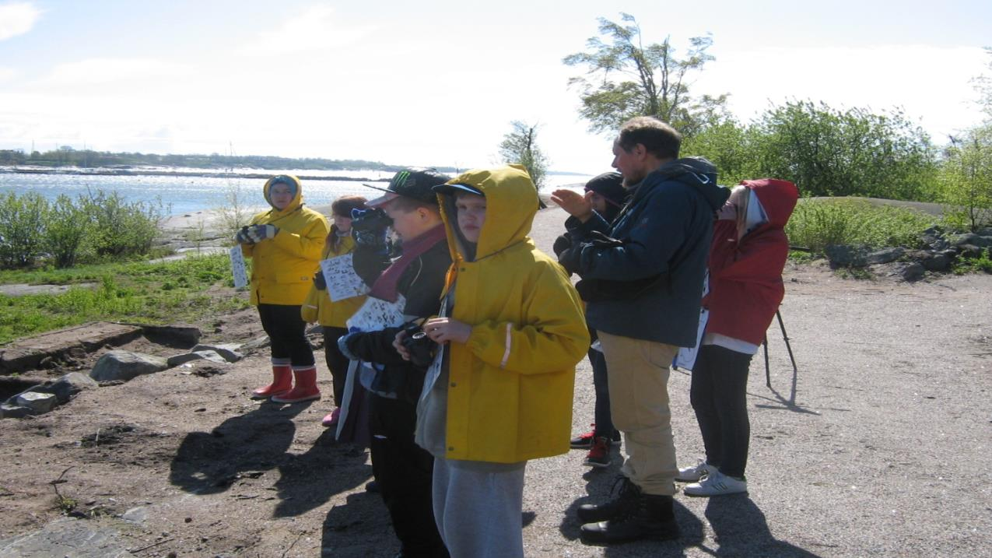
Teorie židle a puzzle
Lesní škola Harraka (Finsko). Foto JČ
MS Office kolekce

Slide 5
Čím je environmentální výchova?
Příroda
Problémy
Komunita
Transfor-mace
Smysl
Teorie
Praxe
Foto: A. Kočí (Divizna)

Slide 6
O, PRO A V PŘÍRODĚ
Příroda
Problémy
Komunita
Transfor-mace
Hlava
Výchova o přírodě (nature study)
Badatelsky orientovaná výuka (BOV)
Srdce
Výchova o Zemi (earth education)
Plynulé učení (J. Cornell)
Tělo
Outdoorová výchova
Výchova k ochraně přírody (conservation education)
Ruka
1880’
1960’
1930’
1940’
1970’

Slide 7
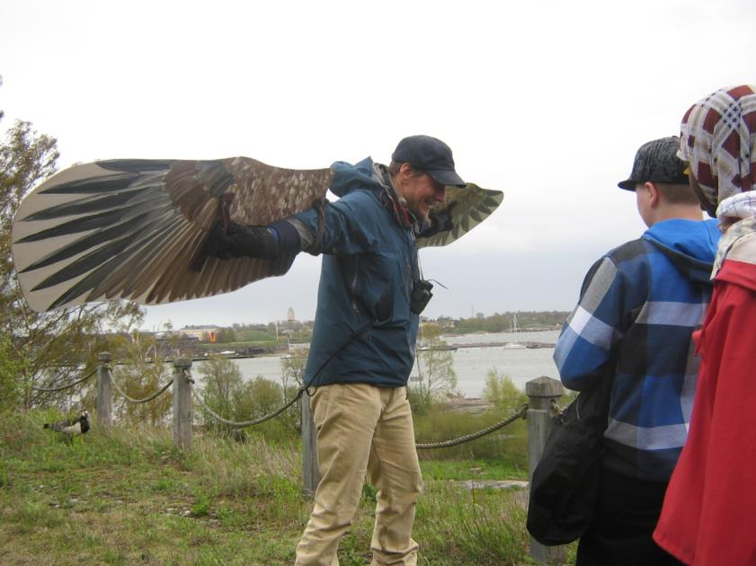
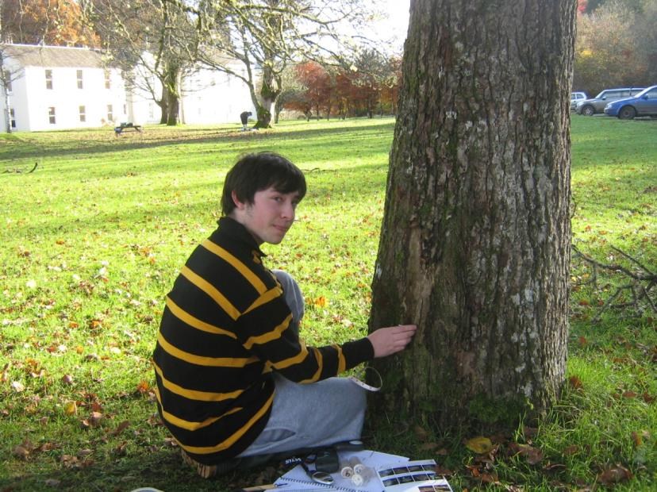
„Poznej přírodu“
Příroda
Problémy
Komunita
Transfor-mace
Lektor řídí proces.
Žáci se prožitkem učí, jak funguje příroda.
Denní program v lesní škole Harakka (Fin). Foto. JČ
V BOV žáci vedou vlastní výzkum a tak se učí ekologické koncepty.
5denní program ve FSC centru v Kindroganu (UK). Foto. JČ

Slide 8
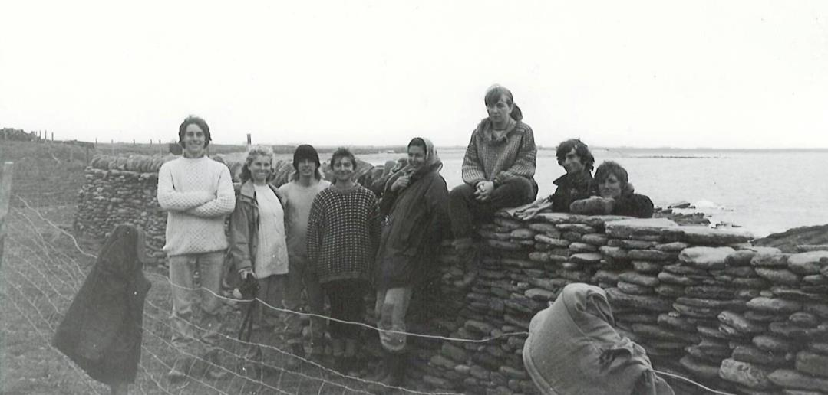
Výchova k ochraně přírody: „Poznej a chraň“
Příroda
Problémy
Komunita
Transfor-mace
Hlavním cílem je ochrana přírody. Výstupem je konkrétní změna.
Programy
Znalosti, dovednosti, postoje, hodnoty
Odpovědné environmentální chování
Ochrana přírody
Letní tábor na North Ronaldsay (UK), 1990. Archív: JČ

Slide 9
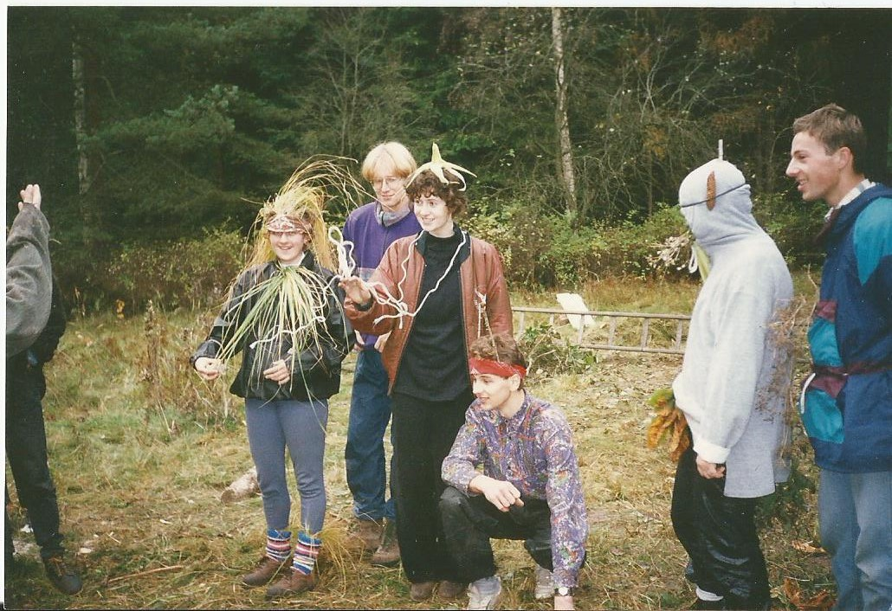
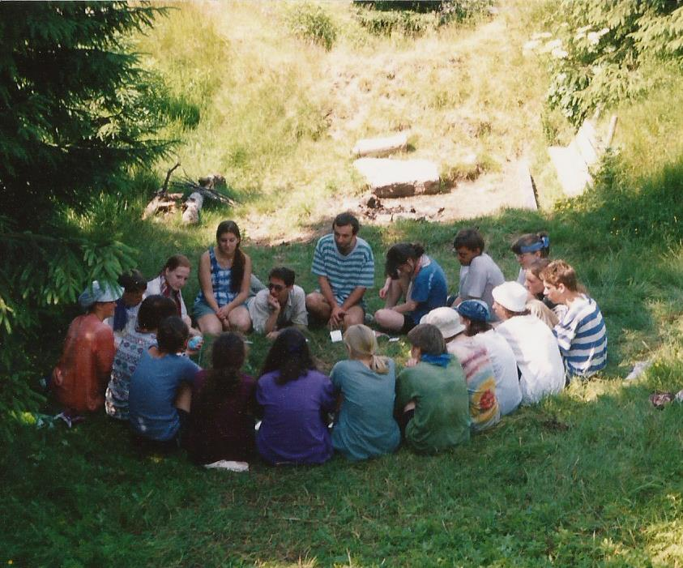
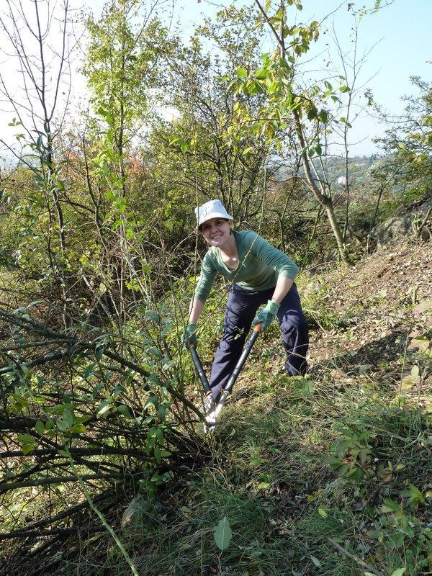
Tradiční pojetí i u nás…
Příroda
Problémy
Komunita
Transfor-mace
Prázdniny s Brontosaurem, 1992/4/2012., Kurz globální výchovy Archív JČ

Slide 10
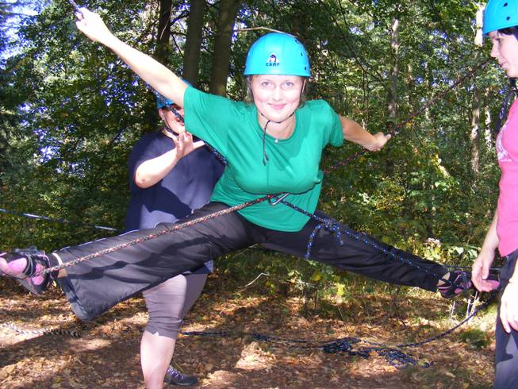
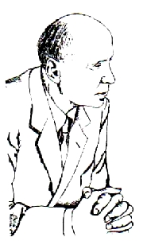
Outdoorová výchova: příroda jako učebna
Příroda
Problémy
Komunita
Transfor-mace
Osobnostní rozvoj překonáním přírodních výzev
Vztah k přírodě v důsledku pobytu v přírodě
Kurt Hahn – zakladatel hnutí Outward Bound
Foto: Wikipedia
Outdoorový teambuilding. Foto JČ

Slide 11
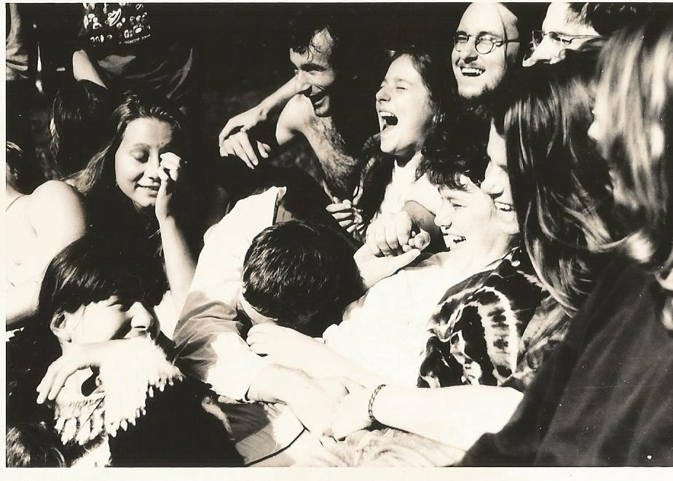
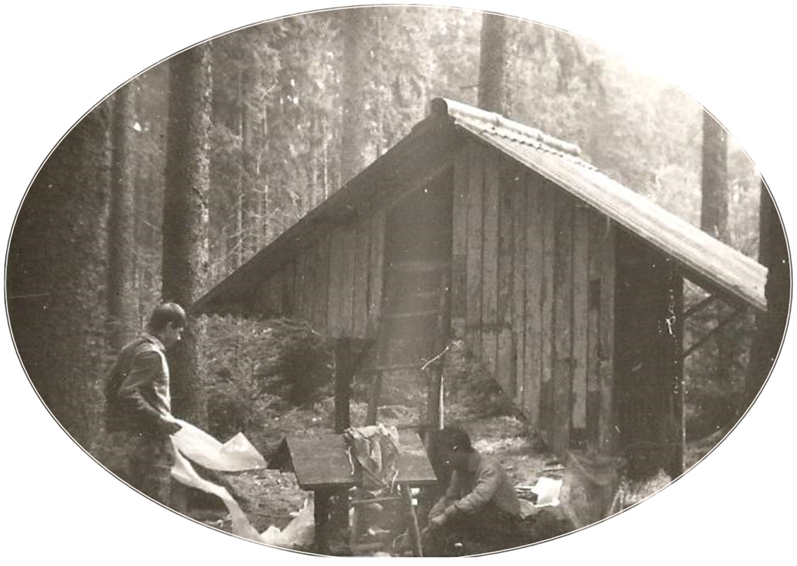
Tradice outdooru u nás…
Příroda
Problémy
Komunita
Transfor-mace
Prázdninová škola Lipnice. Kurz Archa, 1994.
Tramping. 1988, Archív JČ

Slide 12
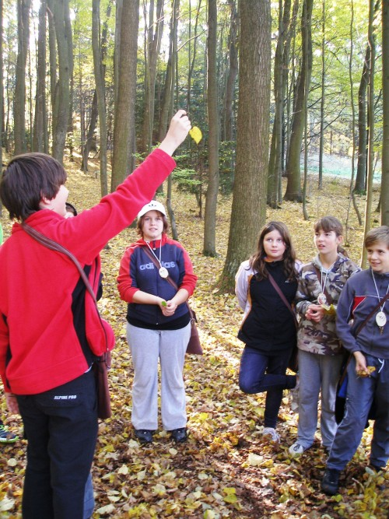
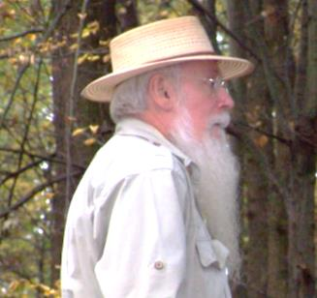
Výchova o Zemi jako reforma EV
Příroda
Problémy
Komunita
Transfor-mace
Šuplíky, ne nálepky!
Znalosti nestačí.
Programy, ne aktivity!
Steve van Matre
Foto: A. Kočí
Větrní tanečníci / Procházky po Zemi. Strážci Země. Foto. V. Beňková

Slide 13
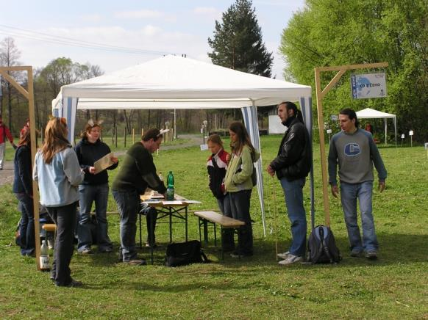

PROBLÉMY A KONFLIKTY
Příroda
Problémy
Komunita
Transfor-mace
Den Země 1970 nastartoval zájem o problémy ŽP.
80/90..: H. R. Hungerford:
Environmentální vědomí nemotivuje k odpovědnému chování
Od problému ke konfliktu
Problémy
Konflikty
Deklarace z Tbilisi 1977: cílem EV je formování environmentálního vědomí a chování.
1997 B. B. Jensen: Cílem výchovy není změna chování, ale rozvoj kompetencí.
Foto: LinkedIn
Den Země v SEV STŘEVLIK. Foto JČ

Slide 14
Tohle místo, tihle lidé, tahle příroda
Příroda
Problémy
Komunita
Transfor-mace
Místo
Interpretace
Komunita
Místně zakotvené učení (place-based education)
Výchova k ekogramotnosti (ecoliteracy)
1880’
1957
1990’
Foto: JČ
2000’

Slide 15
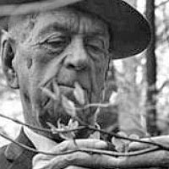
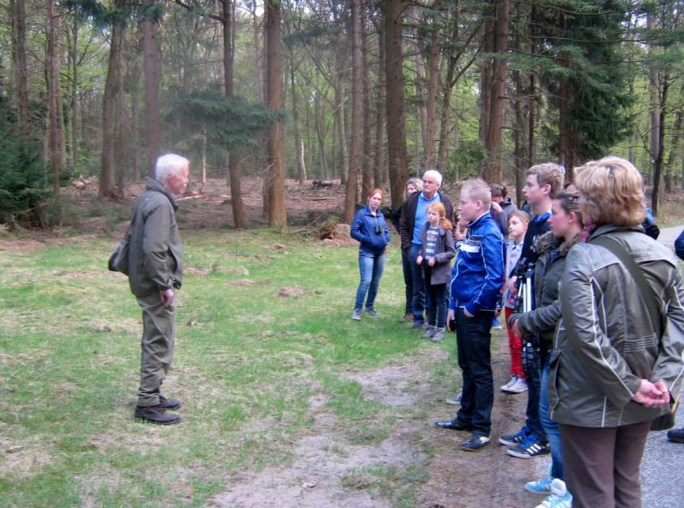
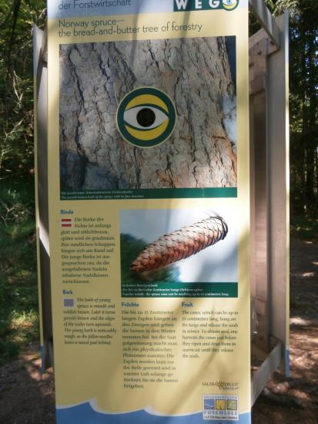
Interpretace je rozhraní mezi místem a návštěvníky
Příroda
Problémy
Komunita
Transfor-mace
Cílem interpretace není předávat informace, ale provokovat.
Široké spektrum interpretativních programů…
Interpretativní program v NP De Hoge Veluwe (NL). Foto :JČ
Cedule naučné stezky ve Fuschl am See (Rak). Foto JČ

Slide 16
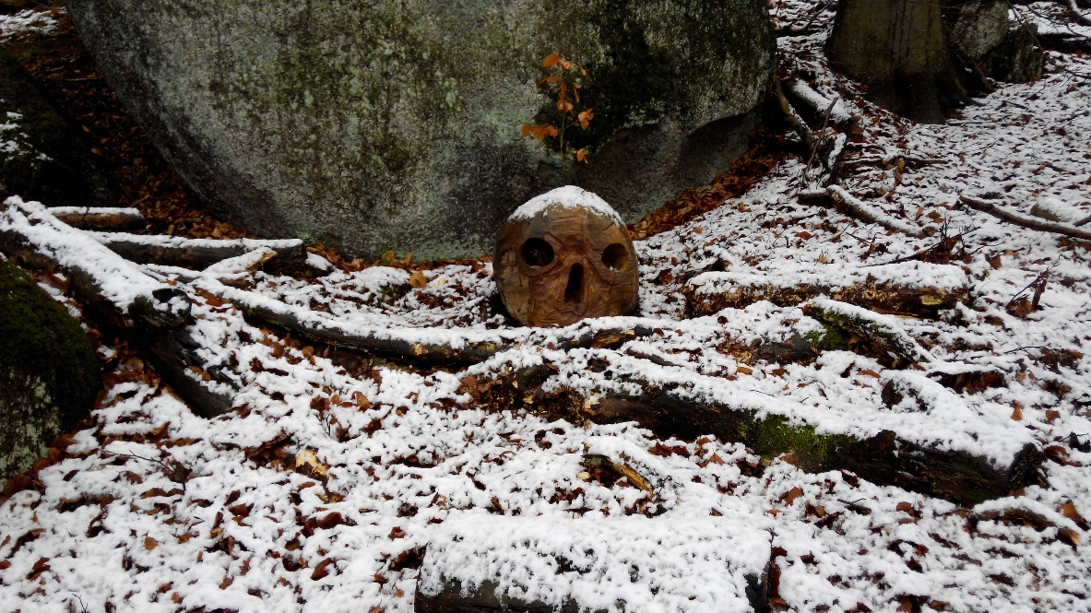
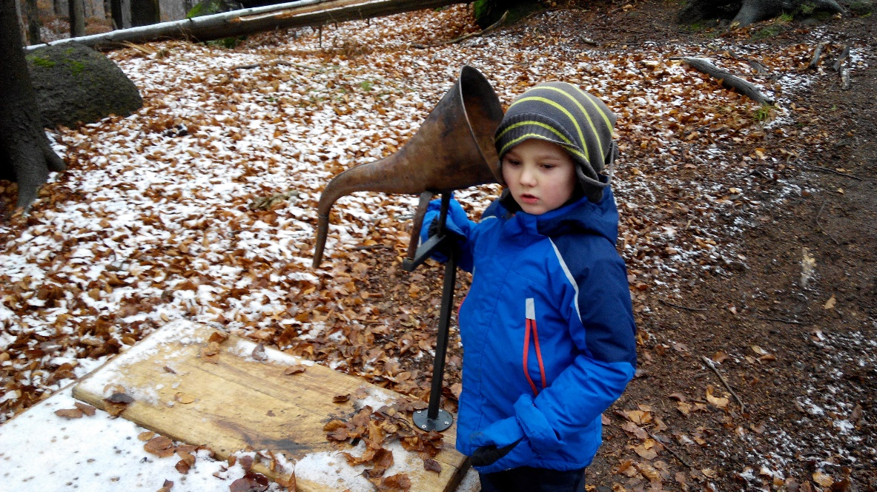
Tematická interpretace chráněného území
Příroda
Problémy
Komunita
Transfor-mace
NS Přirozený les. CHKO Jizerské hory. Foto JČ, 2014

Slide 17
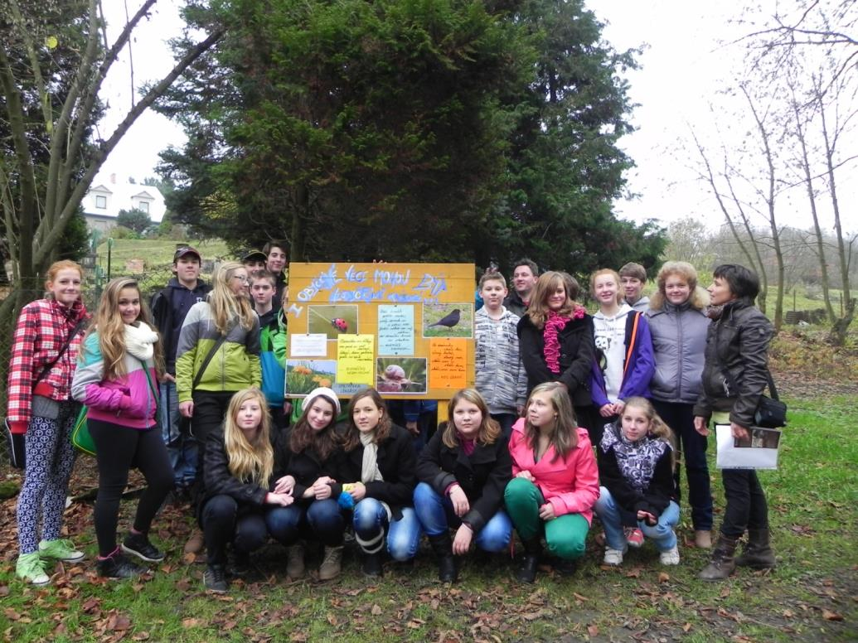
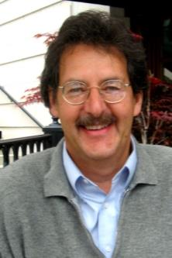
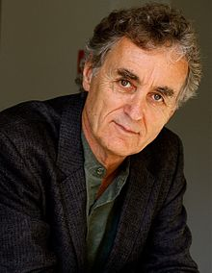
Místně zakotvené učení: Co můžeš učit v místě, uč v místě
Příroda
Problémy
Komunita
Transfor-mace
Propojení školy a komunity
Praktické projekty
David Sobel
Zdroj: antiochne.edu
Učení službou (service learning)
Součást ekologické komunity
Prezentace závěrečného projektu z programu Kořeny.
Foto D. Kavan
Fritjof Capra
Zdroj: Wikipedia

Slide 18
Výchova musí vést k hluboké přeměně…
Příroda
Problémy
Komunita
Transfor-mace
Emancipační přístup k EV
2000’
Vzdělávání pro udržitelný rozvoj 1992
Hlubinná ekologie
1970’
Osobnosti člověka
Společnosti
Kritická EV
1970’
Transformativní pedagogika
1990’
Globální výchova
1970’
Výchova k environmentálnímu občanství 2018-

Slide 19
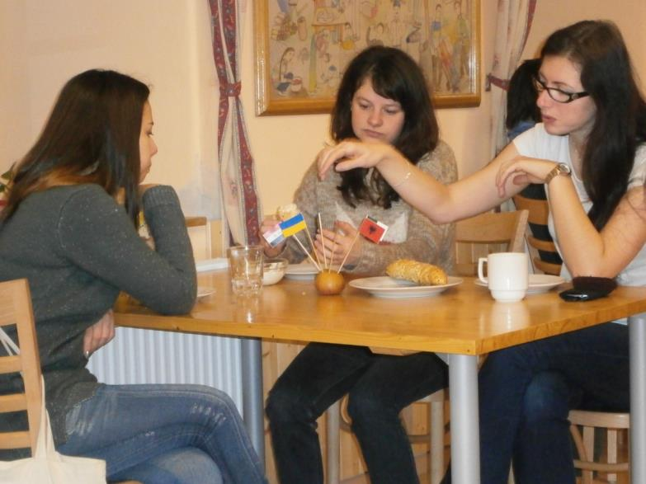
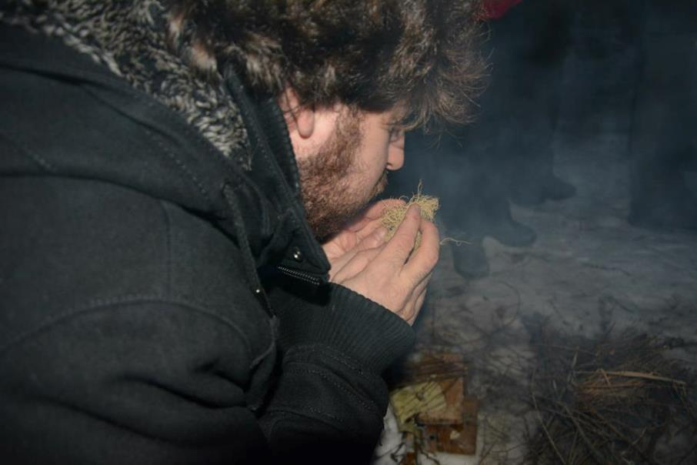
Kritická reflexe společnosti nebo/a transformace sebe?
Příroda
Problémy
Komunita
Transfor-mace
Prožitkem ke změně paradigmatu
Globální rozvojová výchova. Globální snídaně. Foto JČ
Prožitkem k osobnostní proměně.
Wilderness Education. Foto Markéta Dvořáková

Slide 20
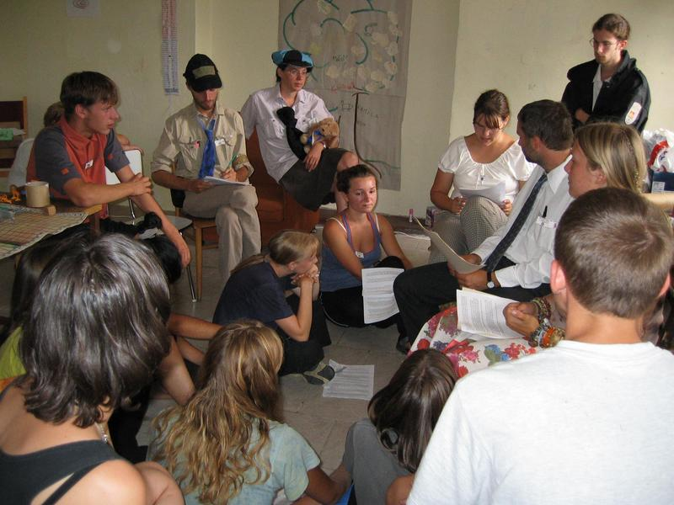
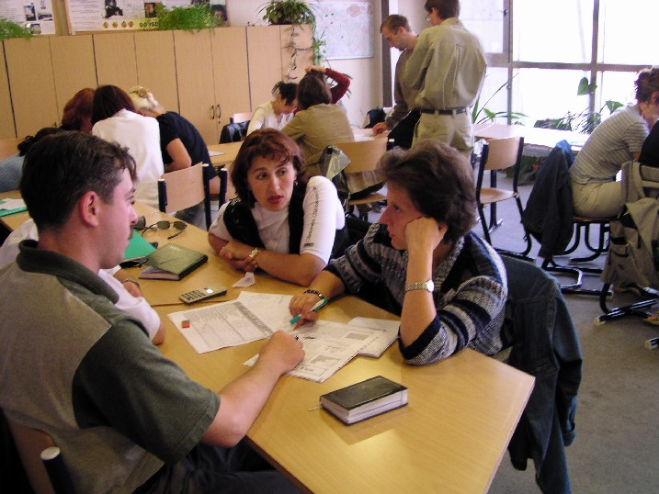
V 90. letech se v ČR rozšířily simulační hry…
Příroda
Problémy
Komunita
Transfor-mace
Boj o Horni Doubravu / Rybí břehy, cca 2004, Foto JČ

Slide 21
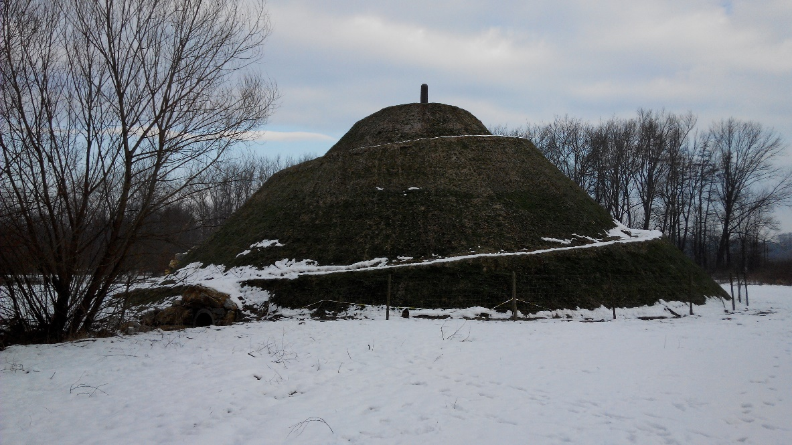
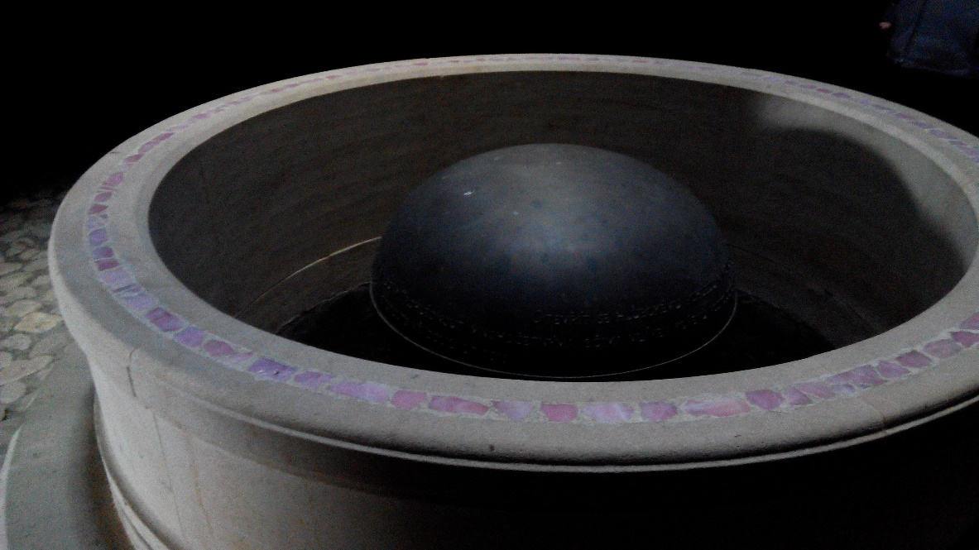
Osobní transformace: hledání živlů v přírodě a v sobě
Příroda
Problémy
Komunita
Transfor-mace
Hora snů. CEA Sluňákov. Foto JČ, 2015

Slide 22

Vzdělávání pro udržitelný rozvoj (ESD, EfS, ESE…)
Příroda
Problémy
Komunita
Transfor-mace
„ výchova usilující o rovnováhu lidského a ekonomického blahobytu s kulturními tradicemi a respektem pro přírodní zdroje Země”

Slide 23
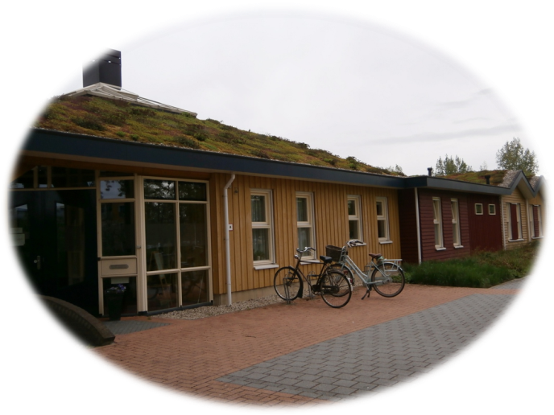
Vzdělávání pro udržitelný rozvoj: kompetence VUR
Strategická
Anticipační
Interpersonální
Normativní
Systémové myšlení
Sociální učení, komunity praxe
Skupina nadšenců naplánovala a realizovala udržitelnou obytnou čtvrť
EVA-Lanxmeer (Nizozemí)
Foto: JČ

Slide 24
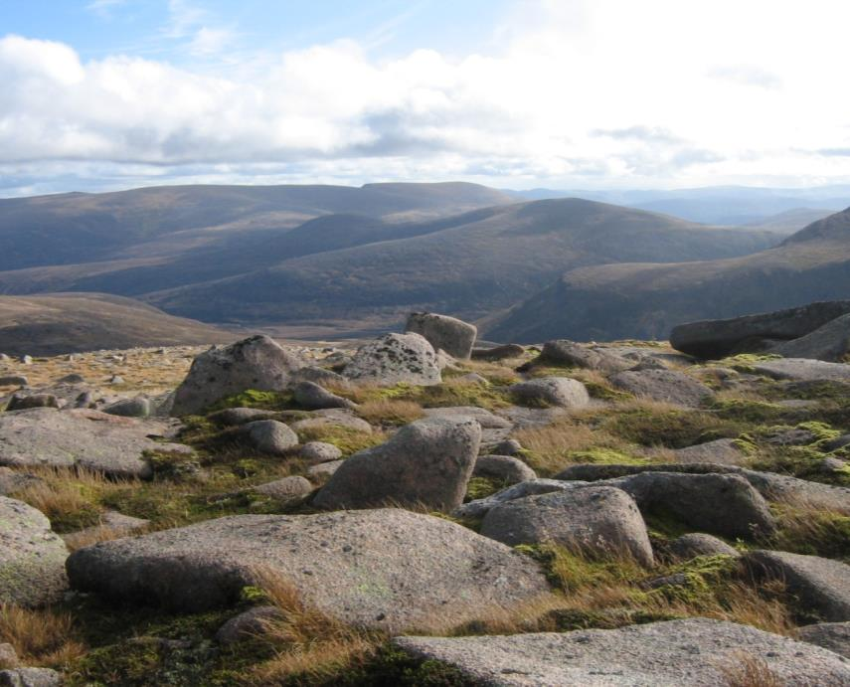
Díky za dnešní výdrž!
Jan Činčera, e-mail: honzacincera@gmail.com

